Slide 1



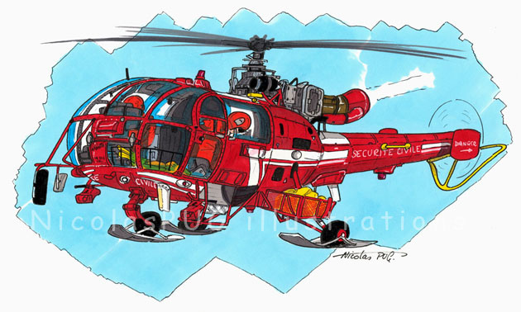
Simulateur 1790

Slide 2
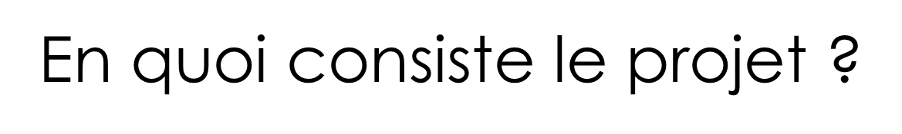

Slide 3
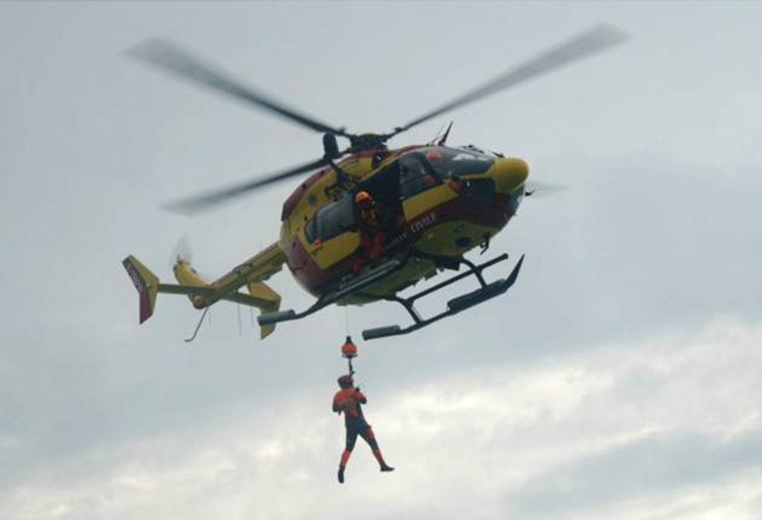
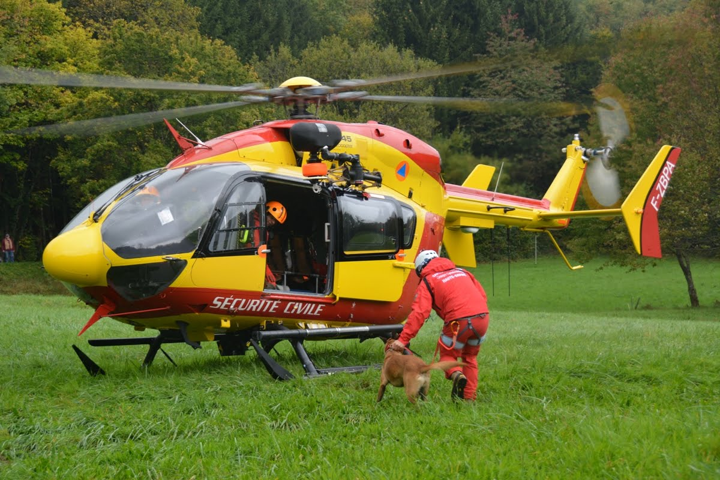
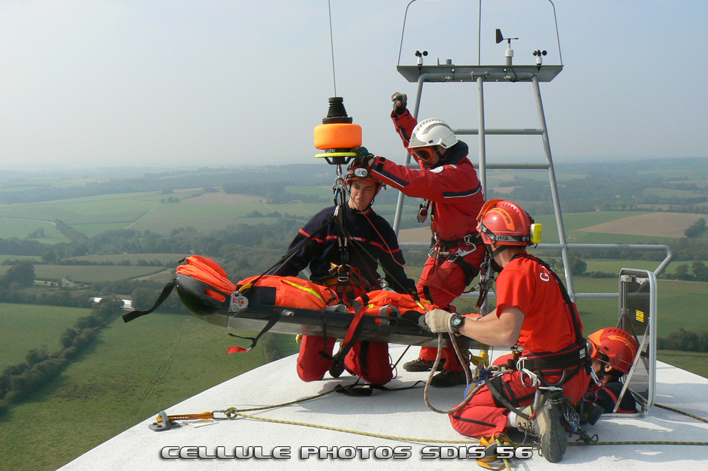
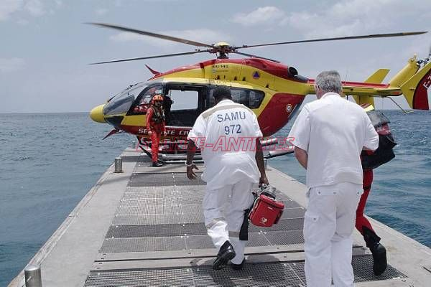

Slide 4
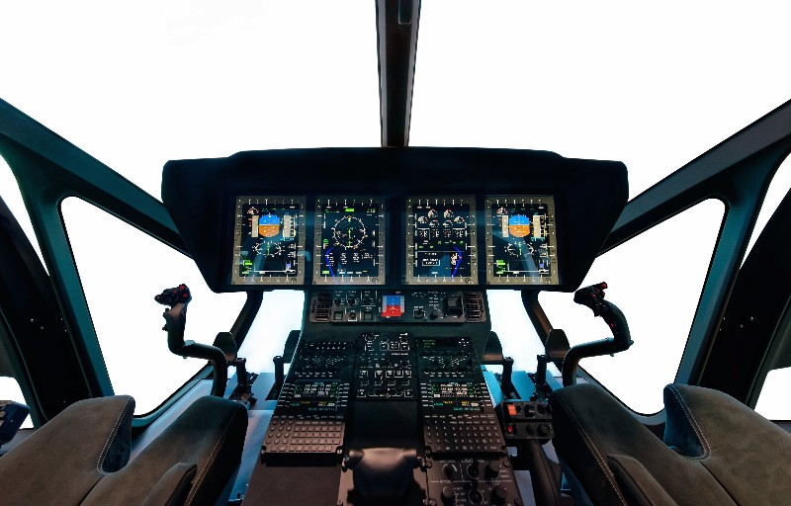
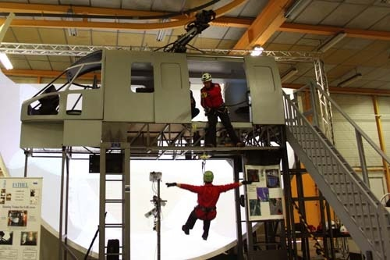
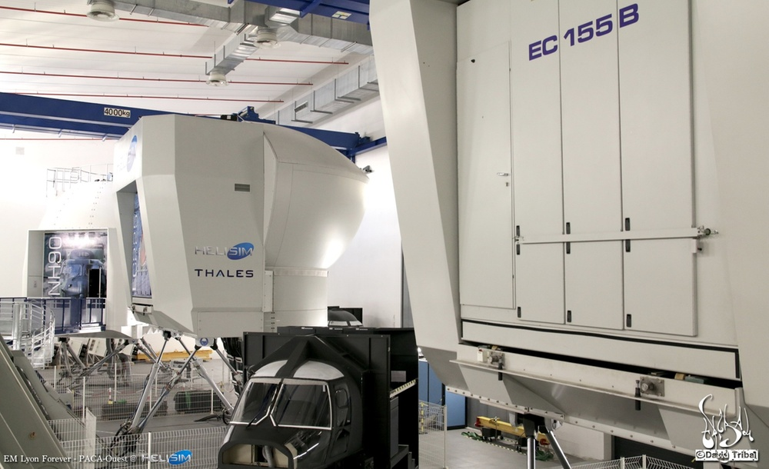

Slide 6
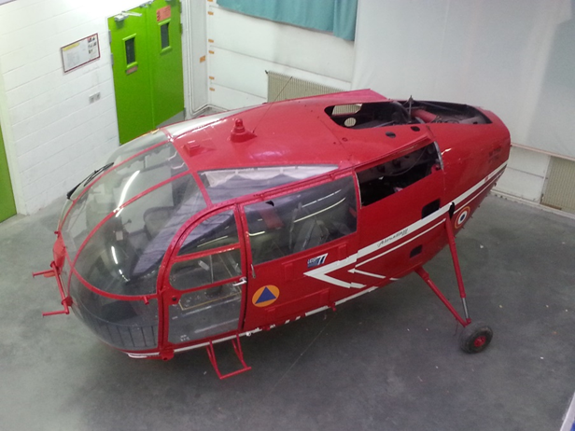
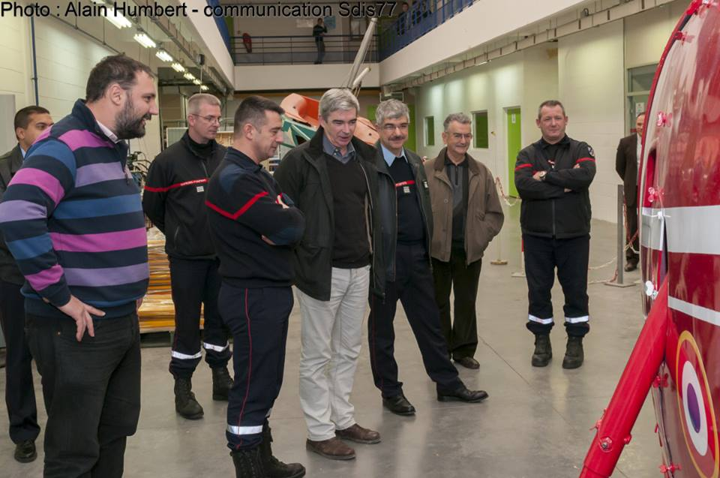

Slide 7
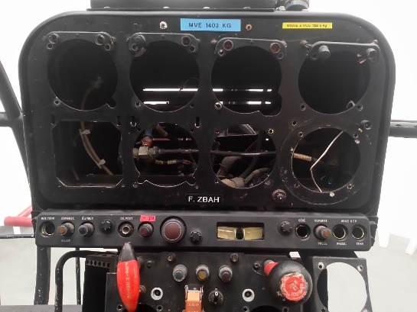
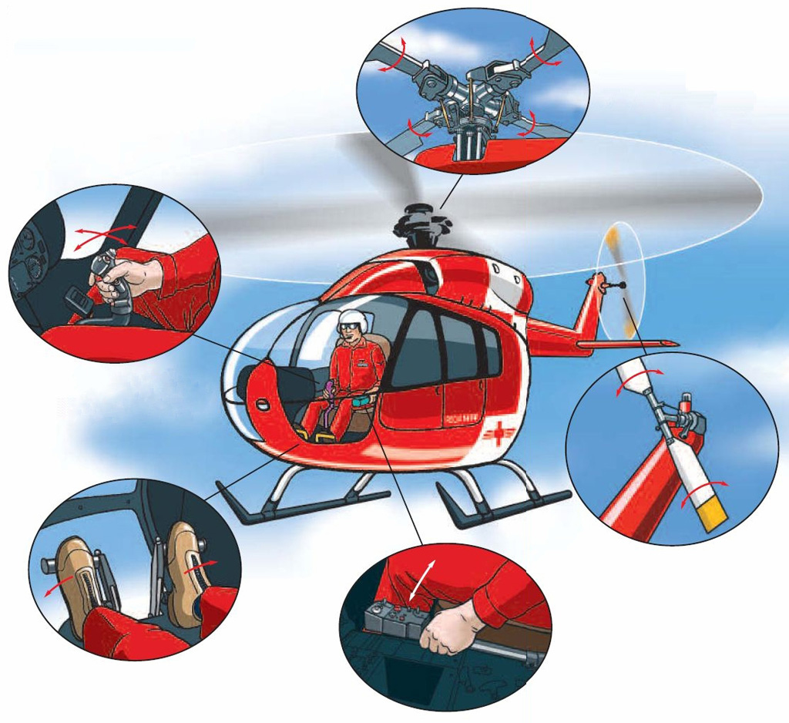

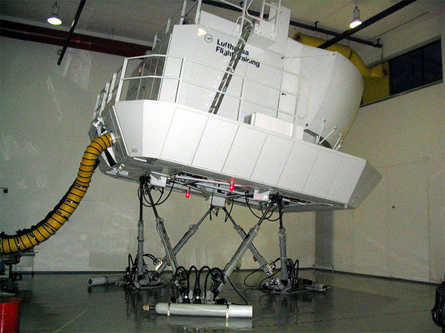
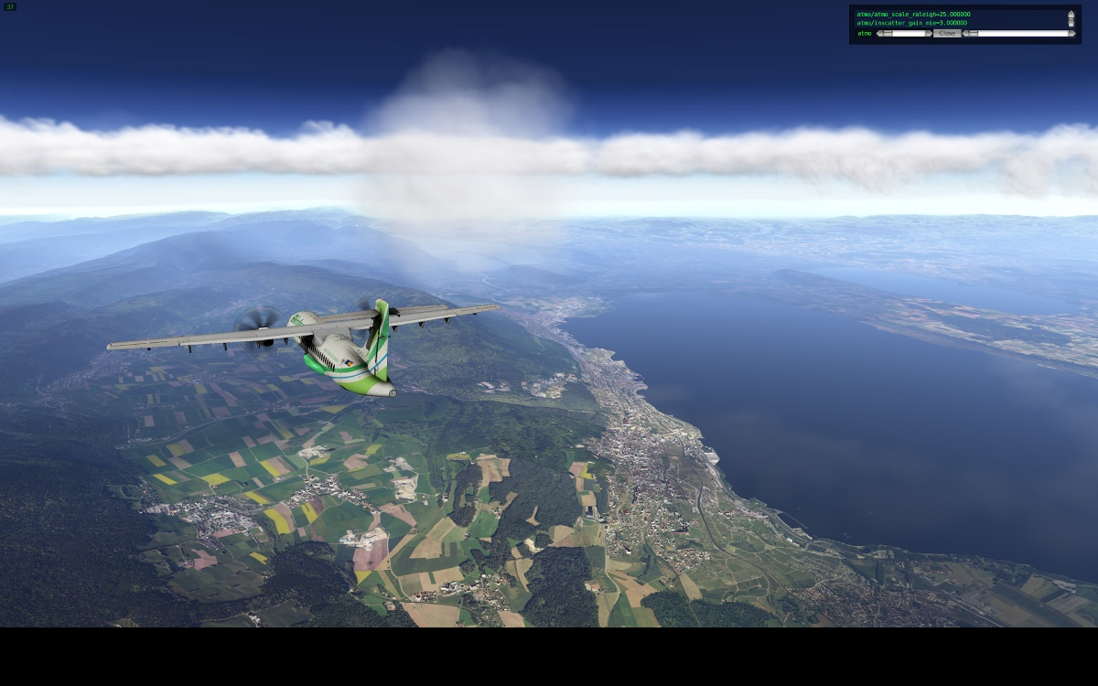
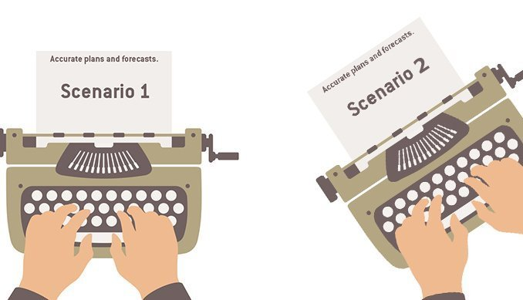
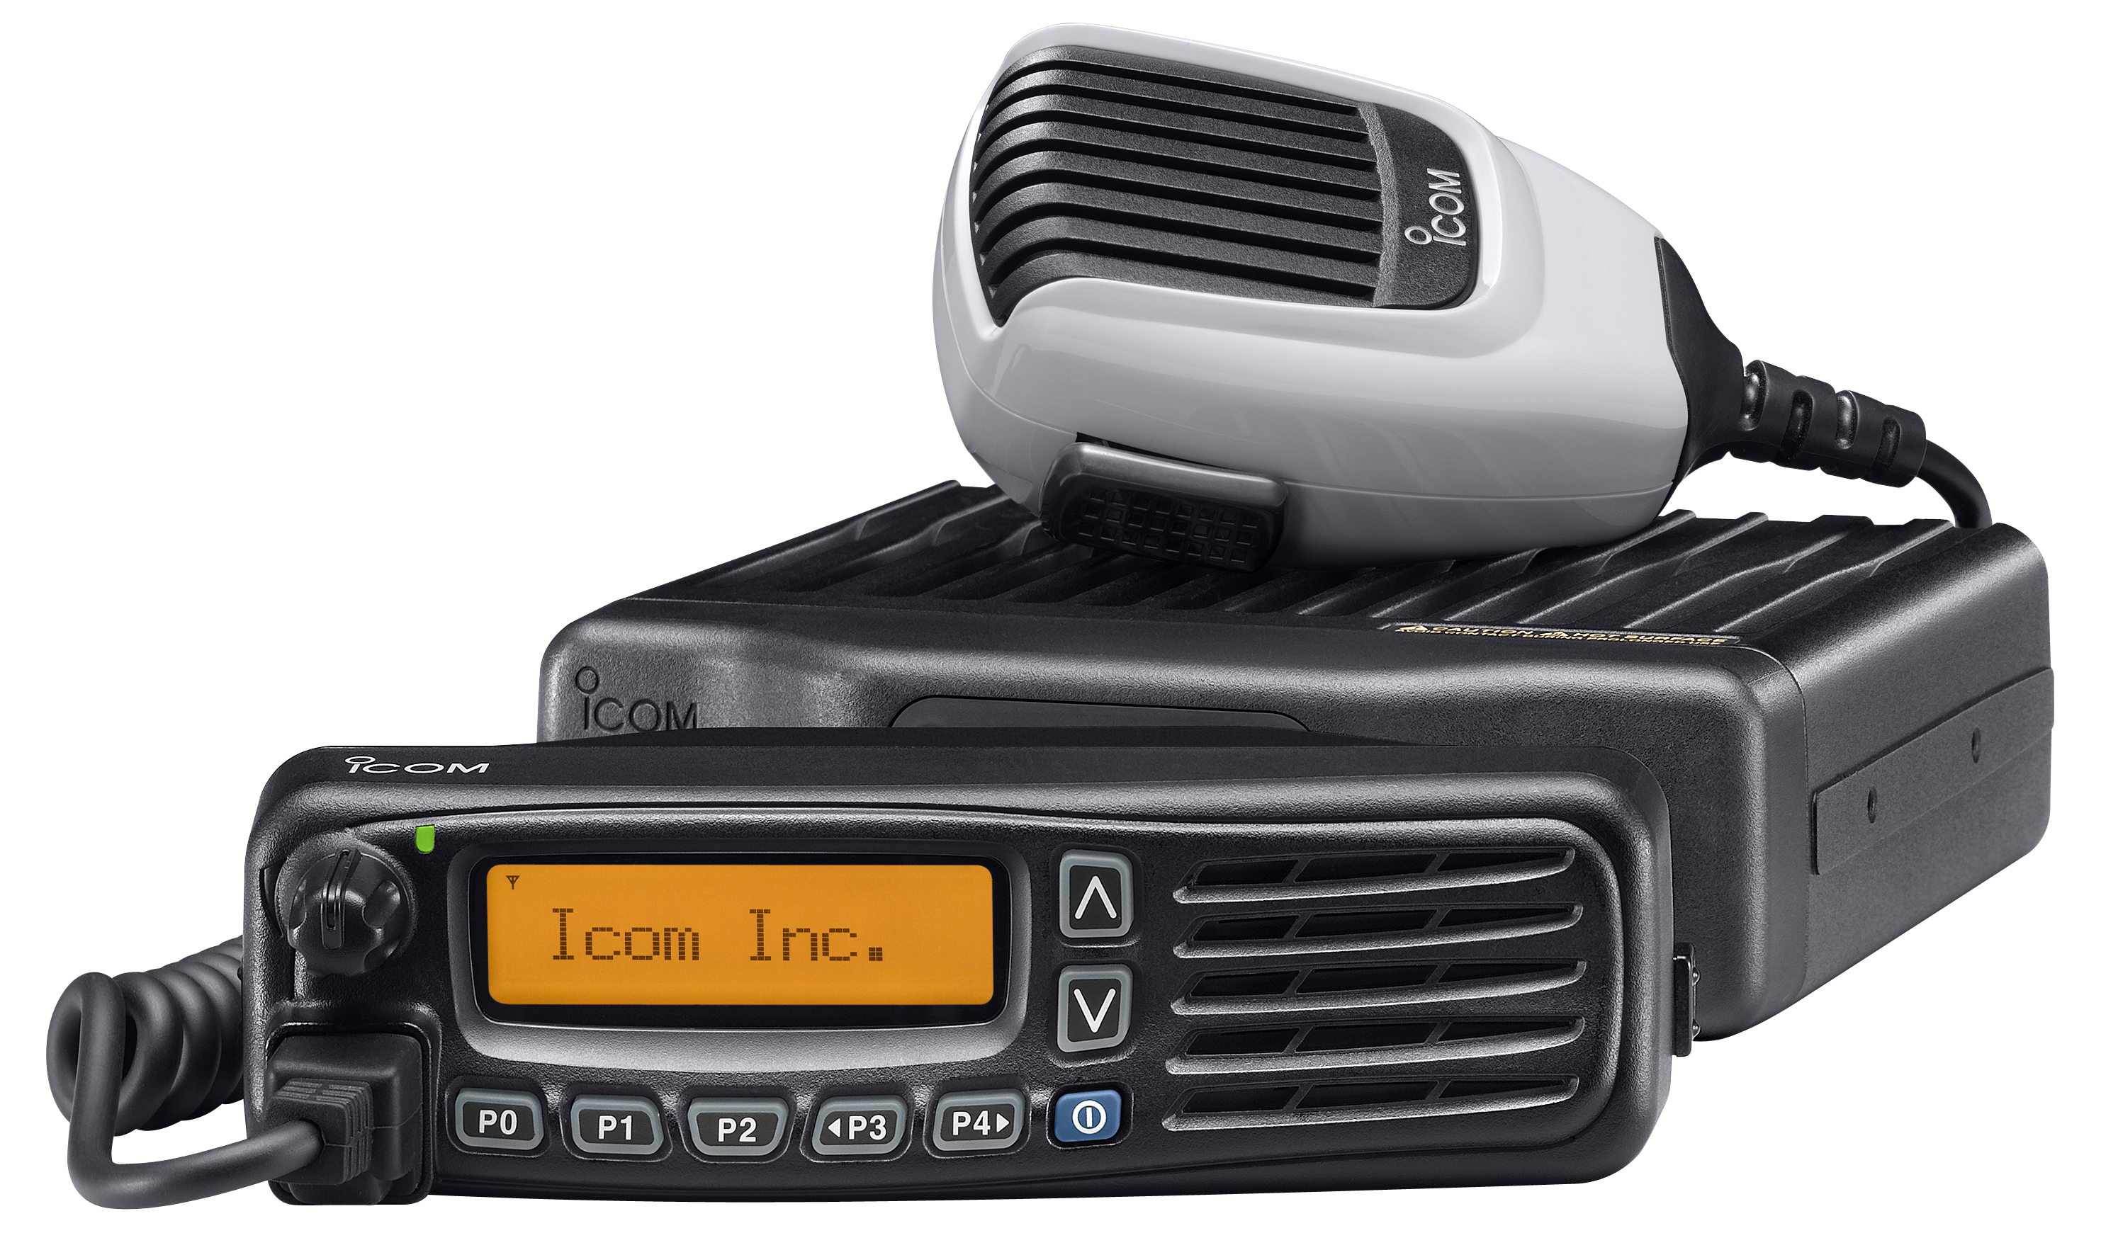
Projet sur 3 ans
1er année
2ème année
3ème année

Slide 8
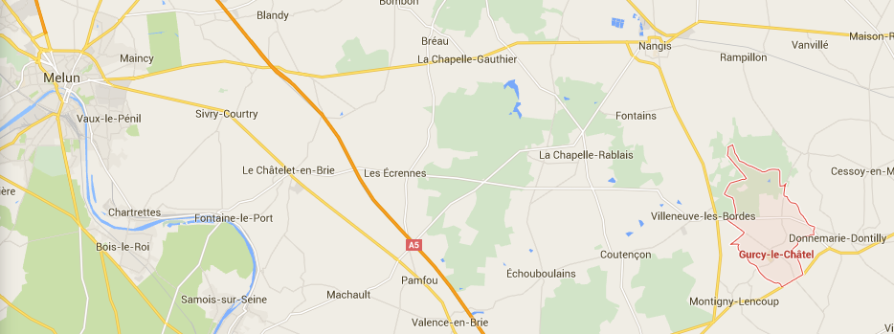
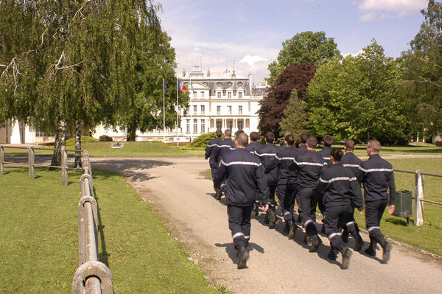

Slide 9
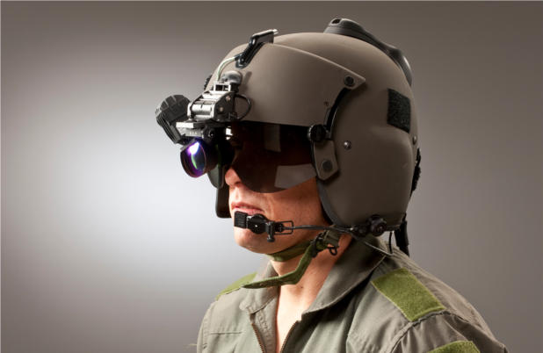
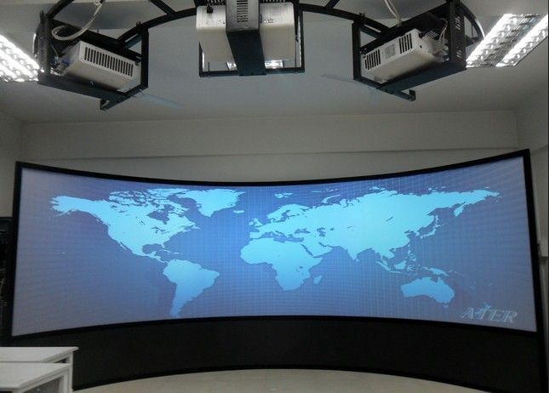
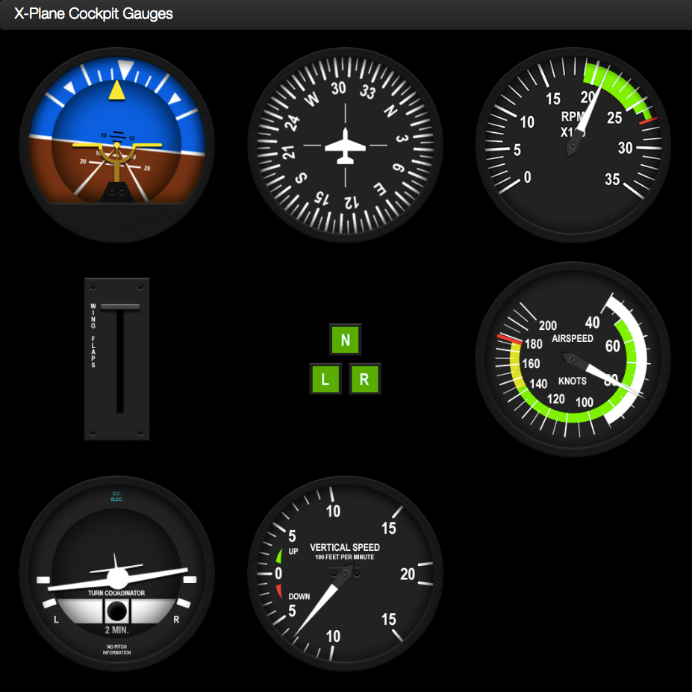

Notes:
Contraintes financières (budget alloué) :
Phase 1 : Financement de l’ordre de 6000 € par le SDIS77 pour l’achat d’un poste dédié au simulateur de vol
X Plane avec carte graphique disposant de plusieurs sorties, de deux vidéo-projecteurs adaptés et des
licences logicielles X Plane 10 et Immersive Display (devis établi par l’équipe enseignante).
Contraintes de développement (matériel et/ou logiciel imposé / technologies utilisées) :
Phase 1 : Poste de simulation sous S.E. Windows, tableau de bord virtuel matérialisé par un écran standard,
prototypage à moindre coût des capteurs de commandes de vol (faisabilité). Ecran de projection de forme
cylindrique sur min. 110°, 2 mètres de haut, réalisé par le lycée.
Contraintes qualité (conformité, délais…) :
Phase 1 : Courant mai/juin, tests en vol avec X Plane (validation prévue par pilote breveté du SDIS),
commandes de vol réelles opérationnelles et réalistes, instruments mis à jour en temps réel.
Contraintes de fiabilité, sécurité :
Phase 1 : Pérennité des chaines d’acquisition des commandes de vol, facilité de maintenance/réglage.

Slide 10
Travail à accomplir

Slide 11
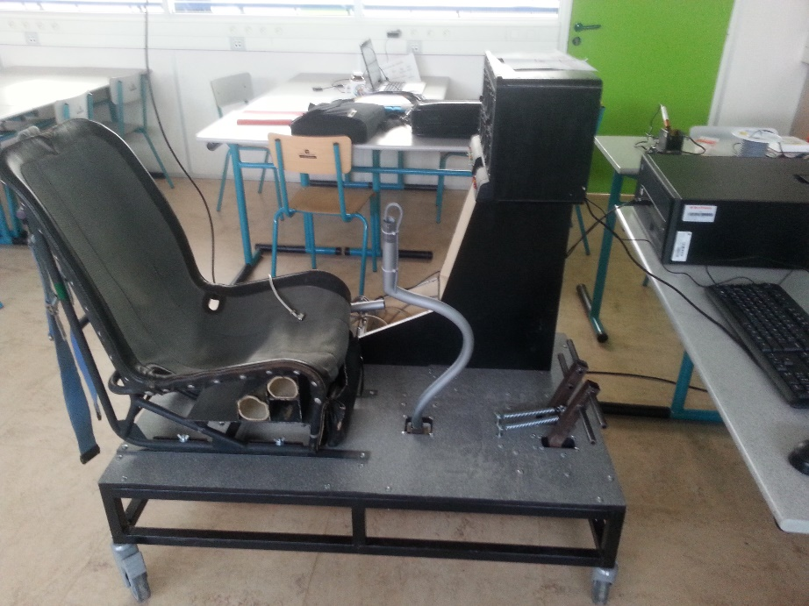
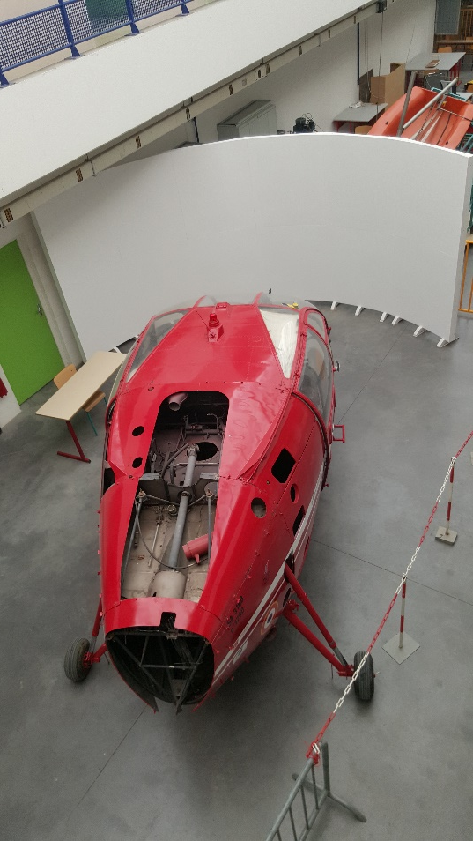
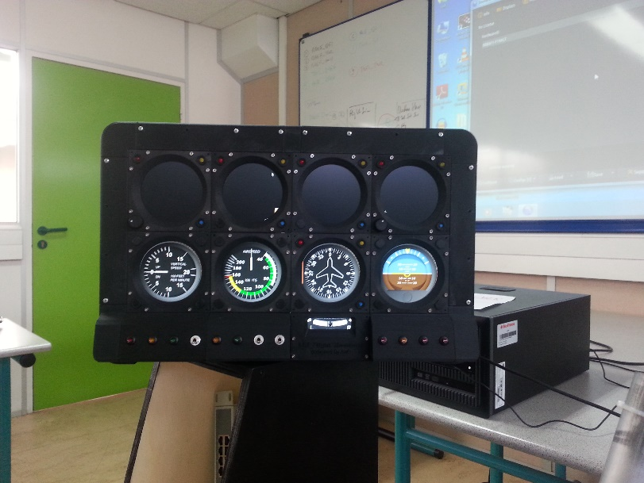

Slide 13
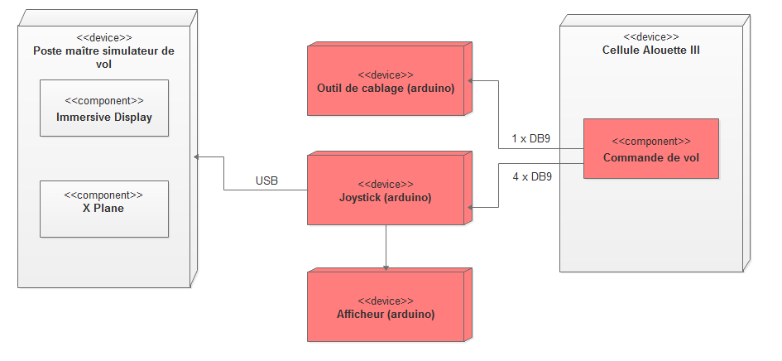

Slide 14
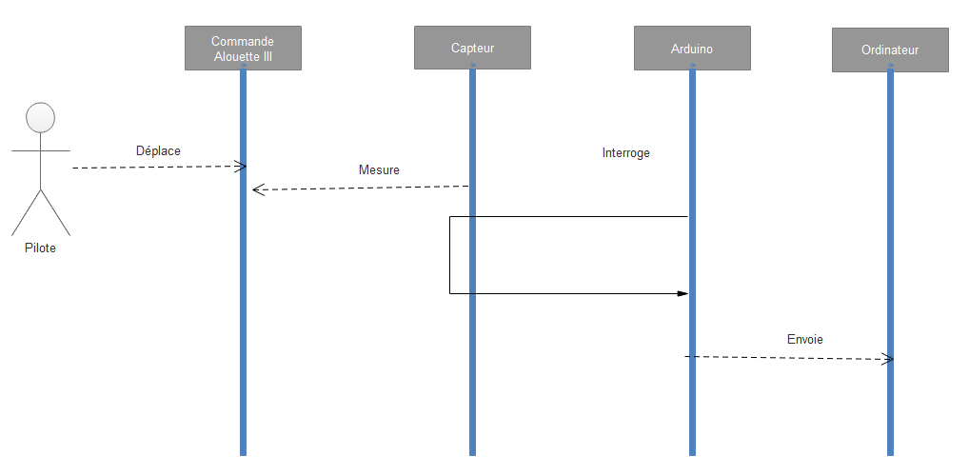

Slide 15
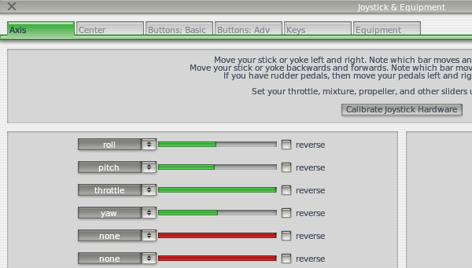
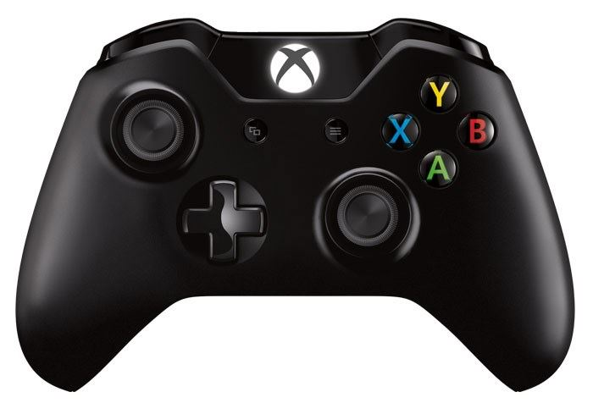

Slide 16
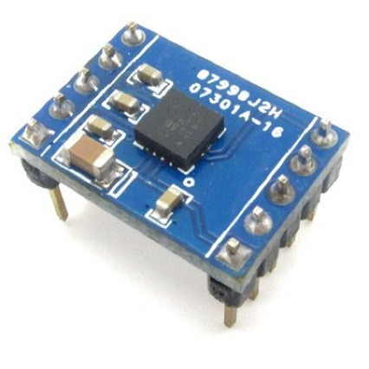
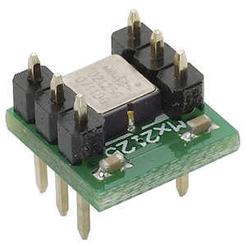
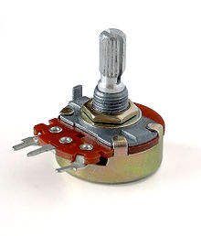


Slide 17
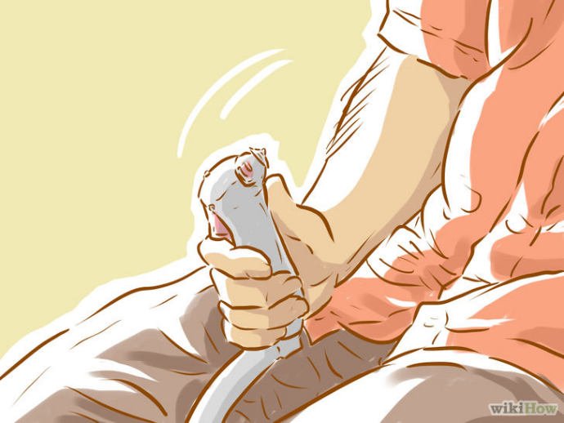

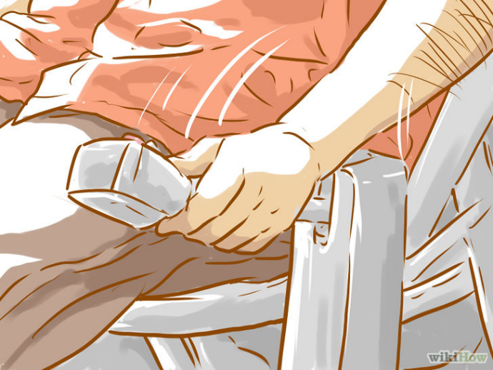
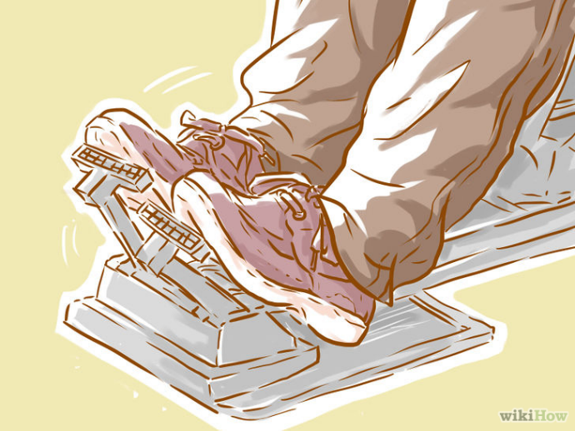
X2

Slide 18

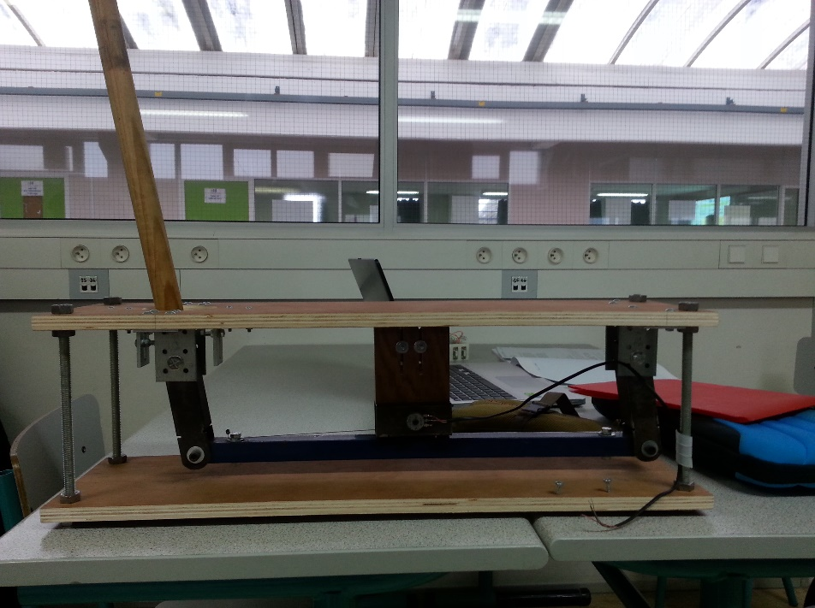
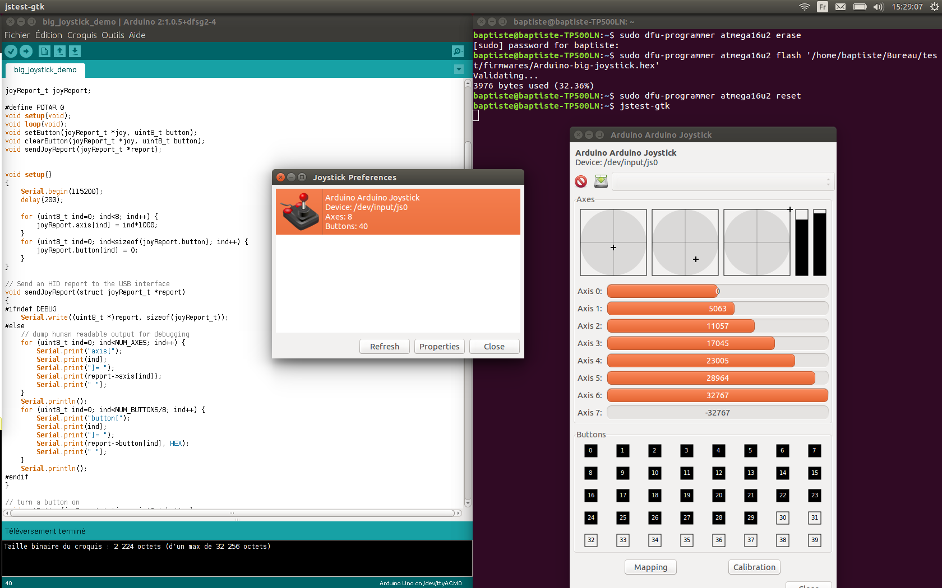
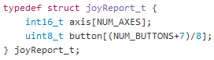
Notes:
Decouverte de lufa
Unojoy
Recup info potar
Envoie du rapport
Max dynamique

Slide 19
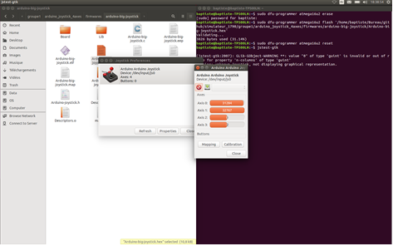
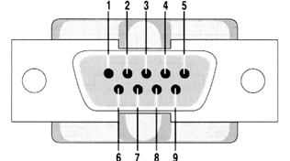
Notes:
Creation du premiere .hex
Modif main pour 4 potar
Teste sur la maquette

Slide 20
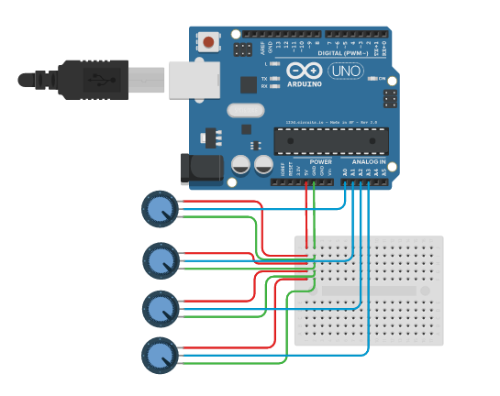
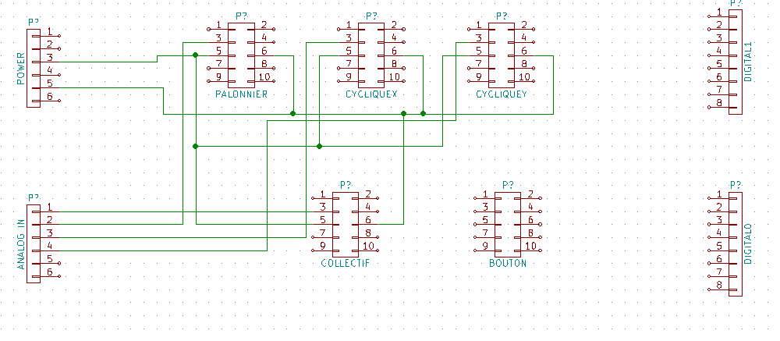
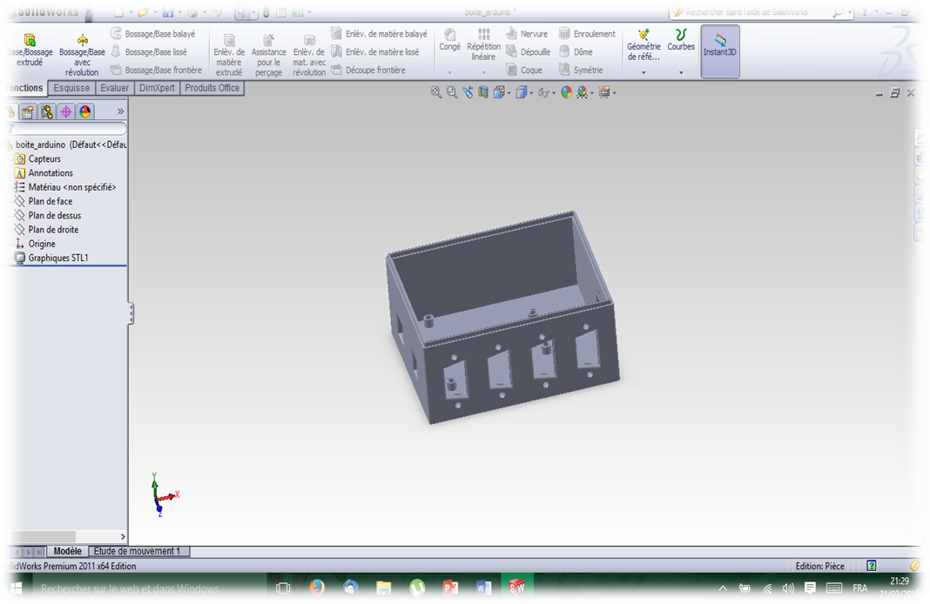
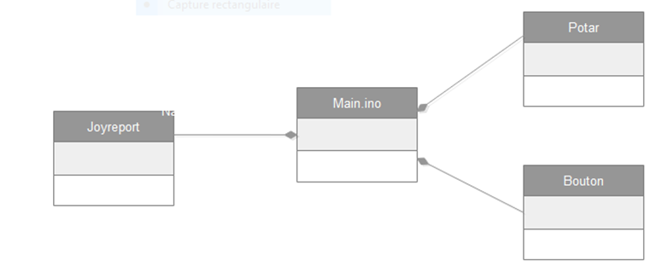
Notes:
A partir de la plus de surprise
Creation d’un circuit
Creation d’une boite
Reflection sur la creation de class

Slide 21
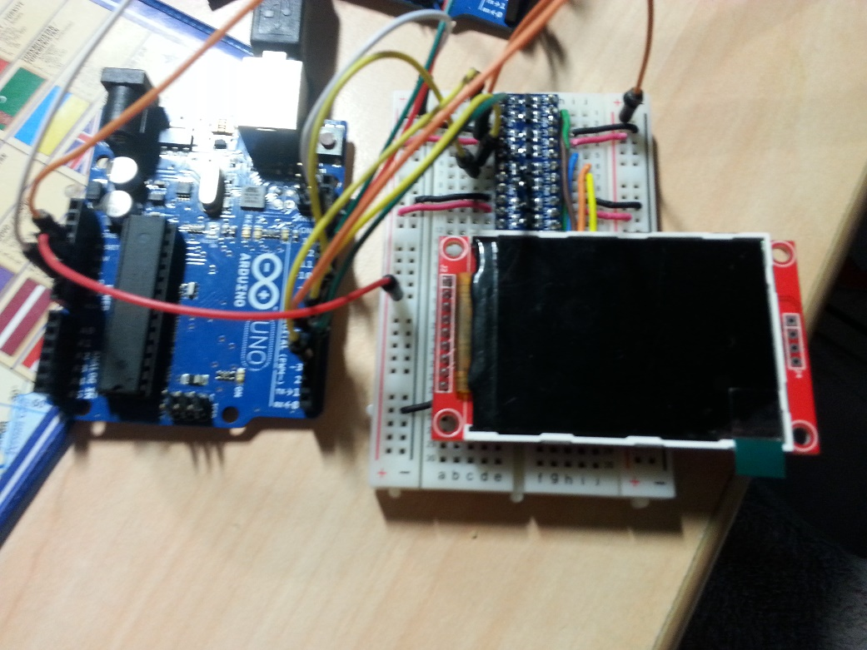
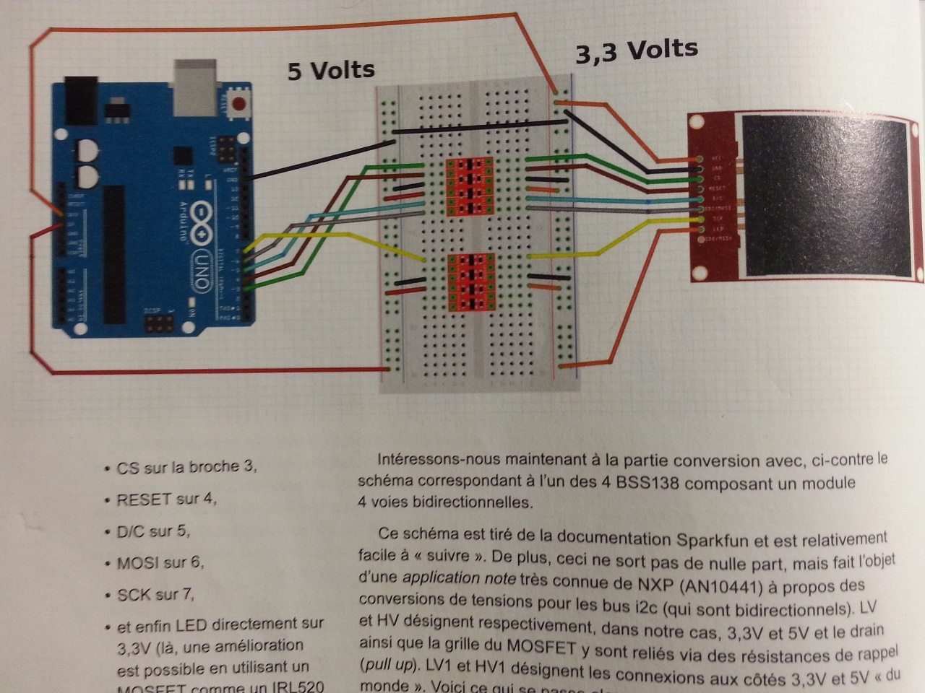
Notes:
Mais import de l’ecran debut de probleme
Thread

Slide 22
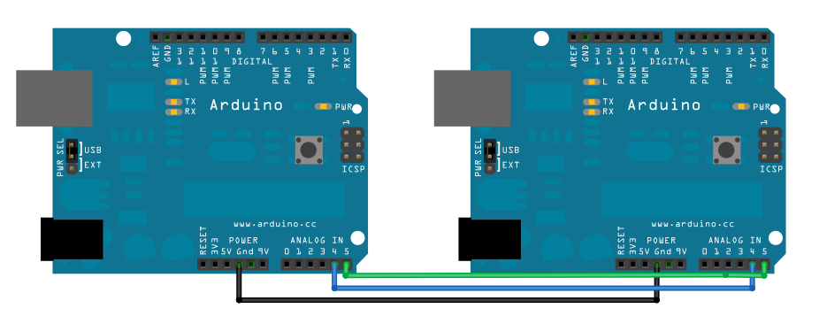
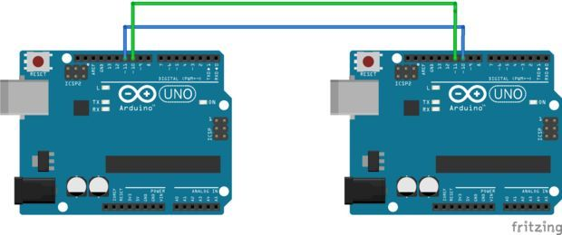
I2C
Série

Slide 23
tache | état
Récupération et envoi du déplacement des axes des commandes de vol | OK
Sauvegarde des extremums des potentiomètres | OK
Communication entre les deux arduino | OK
Documentation
Boitier et circuit imprimé
Ajout de boutons au joystick

